Slide 1


RESULTADOS
Índice de transparencia de canarias
#ITCanarias del pasado al futuro
I JORNADAS CANARIAS DE TRANSPARENCIA DIGITAL Y DERECHO DE ACCESO
(27 y 28 de noviembre de 2019)
Notes:
Fuentes para toda la presentación:
- Novecento sans wide Book para títulos
Roboto Condensed Light para texto
Colores corporativos:
- Ocre: #dba81e (R 219, G 168, B 23)
Gris oscuro: #575756 (R 87, G 87, B 86)

Slide 2

Evolución del Índice de Transparencia de Canarias
2
Notes:
2

Slide 3
Resultados de la evaluación ITCanarias: periodo 2016-2018
Tipo de entidad | ITCanarias 2016 |  | ITCanarias 2017 |  | ITCanarias 2018
 | Media aritmética | Media ponderada | Media aritmética | Media ponderada | Media aritmética | Media ponderada
Comunidad Autónoma | 7,69 | - | 8,03 | - | 9,04 | -
Cabildos | 3,85 | 5,24 | 6,93 | 7,25 | 7,39 | 7,52
Ayuntamientos | 3,03 | 4,20 | 5,33 | 6,67 | 5,16 | 6,49
Universidades | - | - | 5,26 | - | 5,53 | -
Total general | 3,14 | 5,71 | 5,47 | 7,32 | 5,36 | 7,69
3
Notes:
3

Slide 4
Resultados de la evaluación ITCanarias: periodo 2016-2018
Tipo de entidad | ITCanarias 2017 | ITCanarias 2018
Organismos Autónomos (C.A.) | 5,29 | 6,03
Organismos Autónomos (cabildos) | 6,18 | 4,62
Organismos Autónomos (ayuntamientos) | 3,41 | 4,95
Entes Públicos (C.A.) | 4,17 | 4,95
Entidad Pública Empresarial (C.A.) | 3,70 | 4,82
Entidad Pública Empresarial (cabildos) | 4,45 | 5,79
Entidad Pública Empresarial (ayuntamientos) | 7,57 | 7,85
Media aritmética | 4,89 | 5,14
4
Notes:
4

Slide 5
Resultados de la evaluación ITCanarias: periodo 2016-2018
Tipo de entidad | ITCanarias 2017 | ITCanarias 2018
Asociaciones |  | 4,18
Empresas Públicas (C.A.) | 3,80 | 4,84
Empresas Públicas (cabildo) | 5,19 | 6,00
Empresas Públicas (ayuntamiento) | 4,77 | 5,19
Empresas Públicas (universidad) | 3,85 | 5,80
Fundaciones (C.A.) | 3,31 | 3,56
Fundaciones (cabildo) | 3,54 | 4,86
Fundaciones (ayuntamiento) | 8,46 | 8,01
Fundaciones (universidad) | 2,17 | 3,46
Consorcio (C.A.) | 6,21 | 5,99
Consorcios (cabildo) | 6,15 | 5,12
Consorcios (ayuntamiento) | 3,03 | 0,41
Media aritmética | 4,54 | 5,25
5
Notes:
5

Slide 6
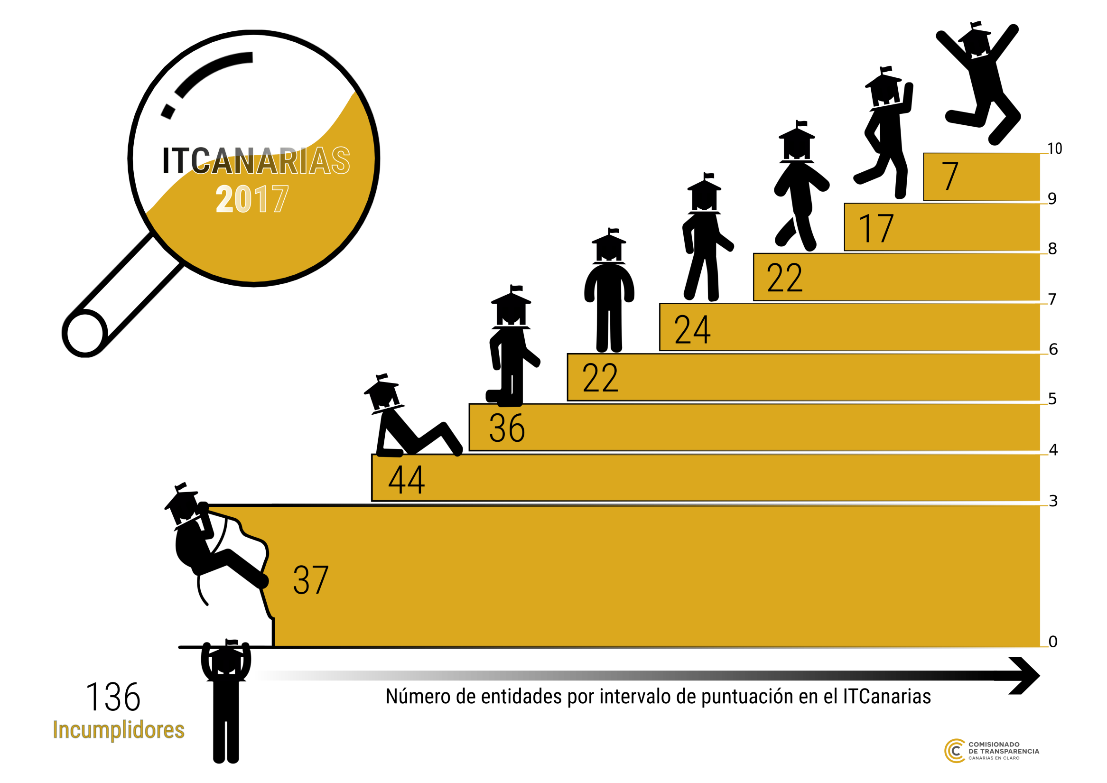
Notes:
6

Slide 7
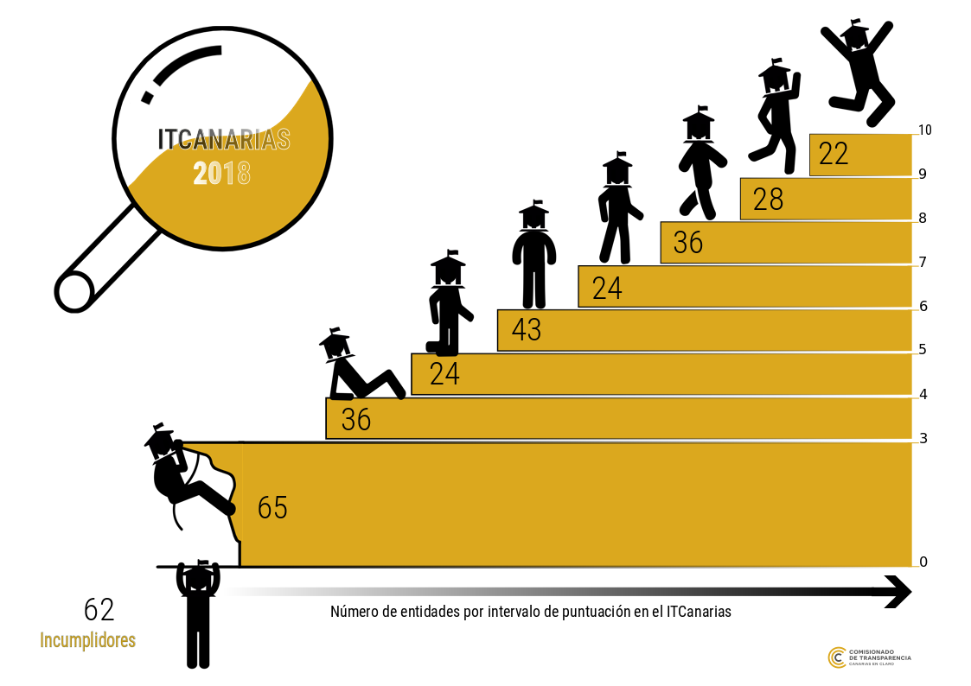
Notes:
7

Slide 8
Entidades - Evolución en Puntuación

Slide 9
Del pasado al futuro: Proyectos en marcha
Aplicación #EVALUA-T para la autoevaluación
de cualquier sujeto
en cualquier momento
en cualquier lugar
en código abierto
en la unidad desde la diversidad
con parámetros únicos en todo el país
adaptable a cualquier territorio autonómico

Slide 10
Acceso a la Información
Saber cómo preguntar para saber
Saber cómo informar para responder
    Código de Transparencia y Acceso a la Información
      Estatal
      Canario

Slide 11
Mayor presencia social de la transparencia
Visualización datos
Tratamiento de datos
Ejercicio del derecho de acceso

Slide 12
Sin preguntas no hay respuestas;
y sin respuestas no hay información profunda;
y la calidad de la democracia y de la gobernanza no es tan alta.
Comisionado de Transparencia y Acceso a la Información Pública de Canarias

Slide 13



Gracias por su atención
comisionadotransparencia@transparenciacanarias.org
http://transparenciacanarias.org/
@ComisionadoTC
@transparentecan
@danielcerdan
Comisionado de Transparencia y Acceso a la Información Pública de Canarias

